Slide 1
AI
조원 : 김영현, 이채운, 김태현

Slide 2
목차
기획의도
VSCode/Arduino 코드
시연영상

Slide 3
기획의도
원래 의도 : 사람의 상/하체 인식 시 아두이노 동작
예) 공장에서 안전성을 위해 일정 거리에서 사람이 보고 있을 때에만 동작 가깝거나 자리에 없으면 동작 안 함
문제점 : 여러가지 방법을 시도해 봤지만 외부요인 영향을 크게 받아서 사람인식이 잘 안 되는 것을 확인
변경사항 : 사람 인식에서 눈 인식으로 변경
(카메라가 눈을 인식하면 LED 깜빡임으로 작동 여부 확인)

Slide 4
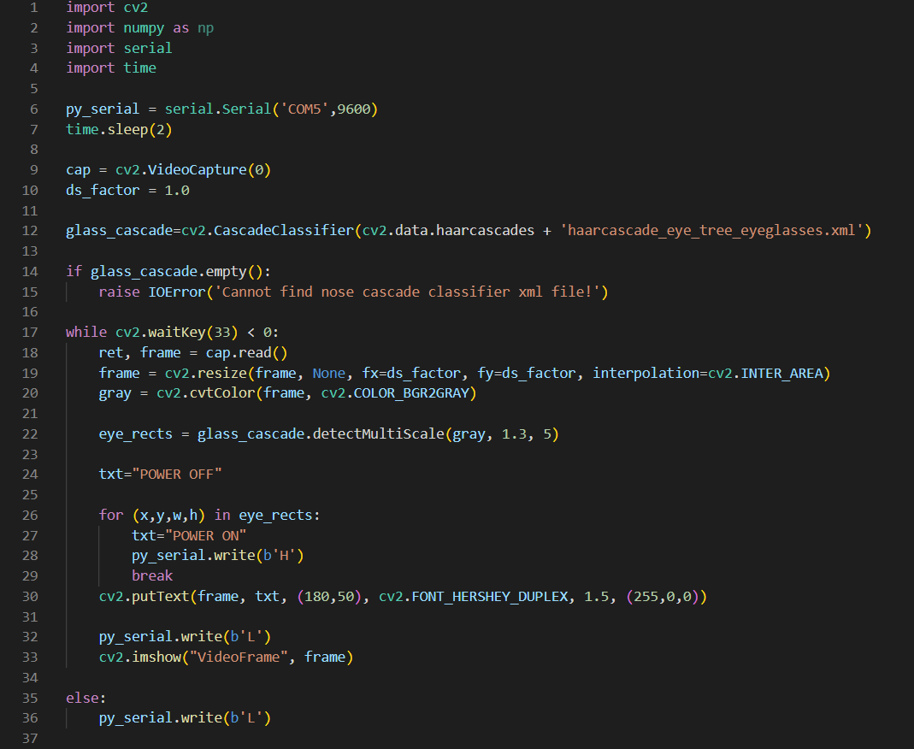
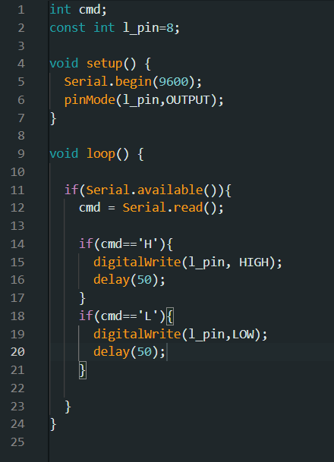
코드
Visual Studio Code
Arduino(아두이노)

Slide 5
시연영상
https://youtu.be/rTvhm_K1tb8

